Slide 1
শুভেচ্ছা/ স্বাগতম

Slide 2
শিক্ষক পরিচিতি
ছবি
পরিচয়
মোঃ ওবায়দুর রহমান
এম এস এস রাষ্ট্রবিজ্ঞান
প্রভাষক
তথ্য ও যোগাযোগ প্রযুক্তি
বসন্তকেদার ডিগ্রী কলেজ
মোহনপুর, রাজশাহী।
আজীবন সদস্য বাংলাদেশ কম্পিউটার সোসাইটি, ঢাকা
জেলা এ্যম্বাসেডর A2i শিক্ষা মন্ত্রাণালয়
mdorhelal@gmail.com
01770144076 , 01961326237

Slide 3
পাঠ পরিচিতি
শ্রেনীঃ একাদশ
পৌরনীতি ও সুশাসন
সময়ঃ ৪৫ মিনিট
তারিখঃ ০৬/০৬/২০২০

Slide 4
মুল শিরোনামঃ সরকার কাঠামো
অধ্যায়ঃ ৭
আজকের পাঠ/পাঠ ঘোষনাঃ মন্ত্রিপরিষদ শাসিত সরকার ও রাষ্ট্রপতি শাসিত সরকারের মধ্যে তুলনামুলক আলোচনা

Slide 5
এসো বন্ধুরা আমার একটি ভিডিও ক্লাস দেখ
https://youtu.be/9xrQ958cD1o

Slide 6
নিচের ছবি গুলো লক্ষ্য করি

Slide 7
নিচের ছবি গুলো লক্ষ্য করি

Slide 8
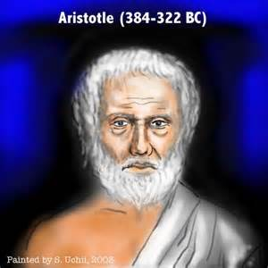
নিচের ছবি গুলো লক্ষ্য করি

Slide 9
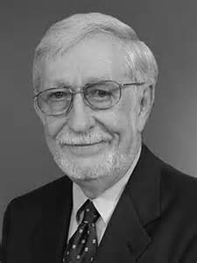
নিচের ছবি গুলো লক্ষ্য করি

Slide 10
নিচের ছবি গুলো লক্ষ্য করি

Slide 11
নিচের ছবি গুলো লক্ষ্য করি

Slide 12
নিচের ছবি গুলো লক্ষ্য করি

Slide 13
প্রারম্ভিক বক্তব্য
রাষ্ট্রপতি শাসিত সরকার ও মন্ত্রিপরিষদ শাসিত সরকারের তুলনা

Slide 14
শিখন ফল
১। রাষ্ট্রপতি শাসিত সরকার কি বলতে পারবে?
২। মন্ত্রিপরিষদ শাসিত সরকার কি বলতে পারবে?
৩। রাষ্ট্রপতি শাসিত সরকার ও মন্ত্রিপরিষদ শাসিত সরকারের মধ্যে পার্থক্য বলতে পারবে?

Slide 15
শিখন ফলের আলোকে প্রশ্ন
১। রাষ্ট্রপতি শাসিত সরকার কি বল?
২। মন্ত্রিপরিষদ শাসিত সরকার কি বল?
৩। রাষ্ট্রপতি শাসিত সরকার ও মন্ত্রিপরিষদ শাসিত সরকারের মধ্যে পার্থক্য লিখ?

Slide 16
একক কাজের প্রশ্ন

Slide 17
একক কাজের প্রশ্ন
রাষ্ট্রপতি শাসিত সরকার কি বল?
সময়ঃ ৫ মিনিট

Slide 18
একক কাজের সমাধান
একটি রাষ্ট্র পরিচালনার জন্য যে পদ্ধতিতে শাসন কার্য পরিচালনা করা হয়, তাকে সরকার বলে। সরকার গঠনে সরাসরি জনগনের সম্পৃক্ততা থাকলে তাকে গণতান্ত্রিক সরকার বলে। যেসব রাষ্ট্রের শাসন পরিচালনার ক্ষমতা রাষ্ট্রপতির হাতে ন্যাস্ত থাকে এবং তিনি সাধারণত আইনসভার নিকট দায়ী থাকেনা – তখন তাকে রাষ্ট্রপতি শাসিত সরকার বলে।
অধ্যাপক যে ডব্লিউ গার্নার বলেন,” যে শাসনব্যবস্থায় নির্বাহী বিভাগ তাদের কার্যকালের মেয়াদ এবং কার্যাবলীর জন্য আইনসভার নিয়ন্ত্রণ থেকে স্বাধীন ও নিরপেক্ষ থাকে, তাকে রাষ্ট্রপতি শাসিত সরকার বলে”।
অধ্যাপক এফ আর সিলি বলেন,” গণতান্ত্রিক রাষ্ট্রে প্রত্যক্ষ বা পরোক্ষভাবে জনগনের দ্বারা নির্বাচিত রাষ্ট্রপতির ইচ্ছায় পরিচালিত সরকার হলো রাষ্ট্রপতি শাসিত সরকার”

Slide 19
একক কাজের সমাধান
রাষ্ট্রপতি শাসিত সরকার
আইনসভা
শাসন বিভাগ
রাষ্ট্রপতি ( সরাসরি নির্বাচিত এবং আইনসভার সদস্য নন ) ও মন্ত্রিসভার সদস্যগণ
( রাষ্ট্রপতি কর্তৃক নিযুক্ত এবং তার একান্ত অনুগত্য )
শাসন বিভাগ আইন বিভাগের নিকট দায়ী নয়
আইনসভার সদস্যগণ শাসন বিভাগের সদস্য নন

Slide 20
জোড়ায় কাজ

Slide 22
জোড়ায় কাজের প্রশ্ন
মন্ত্রিপরিষদ শাসিত সরকার কি বল?
সময়ঃ ৫ মিনিট

Slide 23
জোড়ায় কাজের প্রশ্ন

Slide 24
জোড়ায় কাজের সমাধান
যে শাসনব্যবস্থায় শাসন বিভাগ তাদের কাজের জন্য সংসদ বা আইন সভার নিকট দায়ী থাকে, তাকে মন্ত্রিপরিষদ শাসিত বা সংসদীয় সরকার বলে।
এ ভি ডাইসি এর মতে “মন্ত্রিপরিষদ শাসিত সরকার গড়ে ওঠে আইন বিভাগ ও শাসন বিভাগের একত্রীকরণের ভিত্তিতে এবং উভয়ের মধ্যে সামঞ্জস্য বিধান করে”।
অধ্যাপক গার্ণার এর মতে “সংসদীয় বা মন্ত্রিপরিষদ শাসিত শাসনব্যবস্থা এমন এক ধরনের শাসনব্যবস্থা, যেখানে প্রকৃত শাসক বা মন্ত্রিপরিষদ আইনসভার নিকট দায়ী থাকেন”। সংসদীয় বা মন্ত্রিপরিষদ শাসনব্যবস্থায় একজন নামমাত্র রাষ্ট্র প্রধান থাকেন। সরকার পরিচালনার প্রকৃত ক্ষমতা থাকে আইনসভার আস্থাভাজন মন্ত্রিপরিষদের হাতে। প্রধানমন্ত্রী মন্ত্রিসভার নেতা, সংগঠক ও সরকার প্রধান।
অধ্যাপক গ্রেভাস এর মতে,” সংসদীয় ব্যবস্থায় সরকার হলো রাষ্ট্রের প্রভু বা শাসক এবং প্রধানমন্ত্রী হলেন ঐ সরকারের প্রভু বা প্রধান।

Slide 25
জোড়ায় কাজের সমাধান
সংসদীয় সরকার ব্যবস্থায় আইন বিভাগ ও শাসন বিভাগের সম্পর্ক
শাসন বিভাগ (মন্ত্রিসভা)
প্রধানমন্ত্রী (সংখ্যাগরিষ্ঠ দলের সংসদীয় নেতা)
আইন বিভাগ (আইনসভা)
সংখ্যাগরিষ্ঠ দল
সংখ্যালঘিষ্ঠ দল/ দলসমুহ
অন্যান্য মন্ত্রী (প্রধানমন্ত্রী কর্তৃক দায়িত্বপ্রাপ্ত)

Slide 26
দলীয় কাজ

Slide 27
দলীয় কাজ

Slide 28
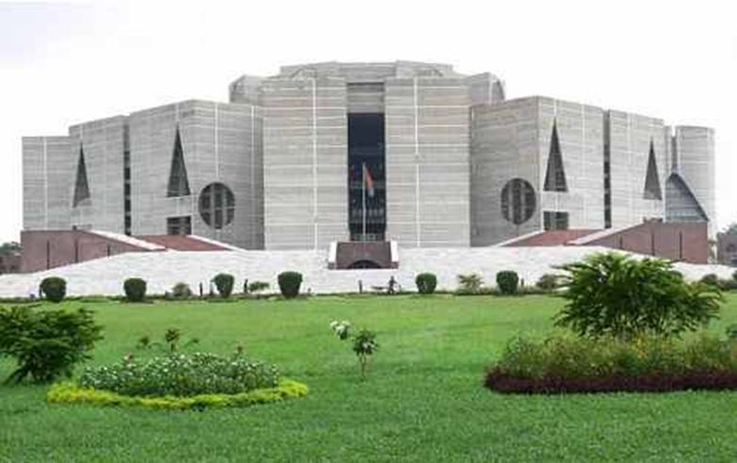
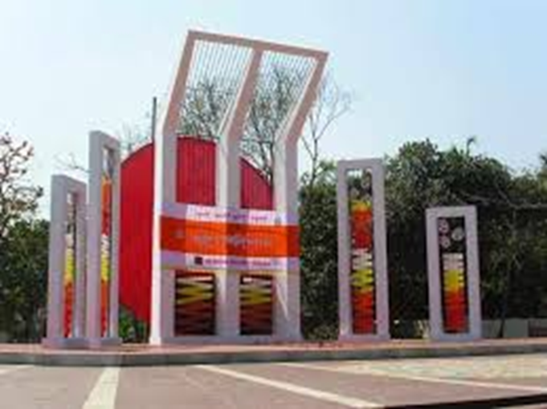

Slide 29
দলীয় কাজের প্রশ্ন
রাষ্ট্রপতি শাসিত সরকার ও মন্ত্রিপরিষদ শাসিত সরকারের মধ্যে পার্থক্য লিখ?
সময়ঃ ১০ মিনিট

Slide 30
দলীয় কাজের সমাধান
মন্ত্রিপরিষদ শাসিত এবং রাষ্ট্রপতি শাসিত সরকার গণতান্ত্রিক সরকার হলেও উভয়ের মধ্যে নিম্নলিখিত পাথর্ক্যসমুহ লক্ষ্য করা যায়ঃ ১। রাষ্ট্রপতির ক্ষমতা ও মর্যাদাঃ
বর্ণনা | রাষ্ট্রপতি শাসিত সরকার | মন্ত্রিপরিষদ শাসিত সরকার
রাষ্ট্রপতির ক্ষমতা ও মর্যাদা | রাষ্ট্রপতি হলেন রাষ্ট্র প্রধান। তার নামে রাষ্ট্রের সকল কার্য নির্বাহ হয় | প্রধানমন্ত্রী হলেন সরকার প্রধান, তিনি সরকার পরিচালনা করেন
মন্ত্রীদের ক্ষমতা ও মর্যাদা | রাষ্ট্রপতি শাসিত সরকারে মন্ত্রীগণ রাষ্ট্রপতি কর্তৃক নিযুক্ত হন। রাষ্ট্রপতির সন্তুষ্টির উপর তারা ক্ষমতায় অধিষ্ঠিত থাকেন। মন্ত্রীগণ আজ্ঞাবহ কর্মচারী। | মন্ত্রিপরিষদ শাসিত সরকারের প্রধানমন্ত্রী এবং মন্ত্রিসভার সদস্যগণ একে অপরের সাথে ঘনিষ্ঠ বন্ধনে আবদ্ধ। মন্ত্রিগণ প্রধানমন্ত্রীর সহকর্মী এবং বিশেষ মর্যাদা ও ক্ষমতার অধিকারী।
আইনসভার সদস্য হওয়া | রাষ্ট্রপতি শাসিত সরকারে মন্ত্রীগণ সাধারণত আইনসভার সদস্য ও আইন সভার বাইরের হন। | সংসদীয় সরকারে প্রধানমন্ত্রী এবং তার মন্ত্রীসভার সদস্যগণকে আইনসভার সদস্য হতে হয়। আইনসভার সদস্য নন এমন ব্যক্তি মন্ত্রী হলে নির্দিষ্ট সময়ের মধ্যেই তাকে আইনসভার সদস্য হতে হয়। আথবা টেকনোক্রাট মন্ত্রী হিসেবে থাকা যায়।

Slide 31
দলীয় কাজের সমাধান
বর্ণনা | রাষ্ট্রপতি শাসিত সরকার | মন্ত্রিপরিষদ শাসিত সরকার
আইন প্রণয়নে সরাসরি ভুমিকা | রাষ্ট্রপতি শাসিত সরকারে রাষ্ট্রপতি ও মন্ত্রীগণ আইনসভার সদস্য নন। তারা সরাসরি আইন প্রণয়নে কোন ভুমিকা রাখতে পারেনা। | সংসদীয় বা মন্ত্রীসভা শাসিত সরকারে প্রধানমন্ত্রী ও মন্ত্রীগণ আইনসভার সদস্য। তারা সরাসরি আইন প্রণয়নে অংশগ্রহন করেন। প্রধানমন্ত্রী আইনসভার বা সংসদের নেতা।
পদচ্যুতি প্রসঙ্গে | রাষ্ট্রপতি শাসিত সরকারে মন্ত্রীসভার সদস্যগণ রাষ্ট্রপতি কর্তৃক নিযুক্ত হন এবং তার সন্তুষ্টির ওপর ক্ষমতায় থাকেন। আইনসভা মন্ত্রীদের পদচ্যুত করতে পারেনা, মন্ত্রীরা প্রয়োজনে পদচ্যুত হন রাষ্ট্রপতি্র দ্বারা। | সংসদীয় বা মন্ত্রীপরিষদ শাসিত সরকারে আইনসভা যে কোন সময় অনাস্থা প্রস্তাব এনে মন্ত্রীসভাকে পদচ্যুত করতে পারে।
আইনসভার সার্বভৌ মত্ব | রাষ্ট্রপতি শাসিত সরকার ব্যবস্থায় আইনসভা নিরঙ্কুস ক্ষমতার অধিকারী নয়। আইনসভা সংবিধানের সুনির্দিষ্ট অনুচ্ছেদে বিশেষ অভিযোগ উত্থাপন ছাড়া রাষ্ট্রপতিকে অভিশংসন ও অপসারণ করতে পারেনা। রাষ্ট্রপতির হাতে ভেটো ক্ষমতা থাকায় আইন পরিষদের সার্বভৌম ক্ষমতা আরো সংকুচিত হয়েছে। | সংসদীয় বা মন্ত্রীপরিষদ শাসিত সরকারে আইনসভা সার্বভৌম। আইনসভা ইচ্ছা করলে অনাস্থা প্রস্তাব উত্থাপন করে সরকারকে অপসারণ করতে পারে। আইনসভা আইন প্রণয়নের ক্ষেত্রে নিরঙ্কুস ক্ষমতার অধিকারী।

Slide 32
দলীয় কাজের সমাধান
বর্ণনা | রাষ্ট্রপতি শাসিত সরকার | মন্ত্রিপরিষদ শাসিত সরকার
আইনসভার নিকট জবাবদিহিতা | রাষ্ট্রপতি শাসিত সরকারে শাসন বিভাগ সাধারণত আইনসভার নিকট জবাবদিহি করতে বাধ্য নয়। | সংসদীয় বা মন্ত্রীপরিষদ শাসিত সরকারের শাসন বিভাগ অথ্যাৎ মন্ত্রীসভা তাদের সকল নীতি, সিদ্ধান্ত ও কাজের জন্য আইনসভার নিকট দায়ী থাকেন।
আইনসভা ভেঙে দেবার ক্ষেত্রে | রাষ্ট্রপতি শাসিত সরকারে রাষ্ট্রপতি আইনসভা ভেঙে দিতে পারেনা। | মন্ত্রীপরিষদ শাসিত সরকারে প্রধানমন্ত্রী আইনসভা ভেঙে দেবার জন্য রাষ্ট্র প্রধানকে পরামর্শ প্রদান করতে পারেন। তার পরামর্শ রাষ্ট্র প্রধান উপেক্ষা করেন না।
স্থায়ীত্বের প্রশ্নে | রাষ্ট্রপতি শাসিত সরকারে স্থায়িত্ব অনেক বেশী। নির্দিষ্ট মেয়াদের পুর্বে একমাত্র অভিশংসন পদ্ধতি ছাড়া রাষ্ট্রপতিকে অপসারণ করা যায় না। | মন্ত্রীপরিষদ শাসিত সরকারের স্থায়িত্ব কম। কেননা আইন পরিষদের আস্থার ওপর তাদের ক্ষমতার স্থায়িত্ব নির্ভর করে।
জরুরী অবস্থা মোকাবেলায় | রাষ্ট্রপতি শাসিত সরকার জরুরি পরিস্থিতিতে দ্রুত সিদ্ধান্ত গ্রহন করতে পারে। কারণ একমাত্র রাষ্ট্রপতি সর্বময় ক্ষমতার অধিকারী। | মন্ত্রীপরিষদ শাসিত সরকারে জরুরি পরিস্থিতি মোকাবেলায় মন্ত্রীপরিষদ দ্রুত সিদ্ধান্ত গ্রহন করতে পারেনা। কেননা আইনসভায় এবং মন্ত্রীসভায় সিদ্ধান্ত গ্রহনে অনেক বিলম্ব হয়।

Slide 33
দলীয় কাজের সমাধান
বর্ণনা | রাষ্ট্রপতি শাসিত সরকার | মন্ত্রিপরিষদ শাসিত সরকার
ক্ষমতা স্বতন্ত্রীকরণ | রাষ্ট্রপতি শাসিত সরকারে “ক্ষমতা স্বতন্ত্রীকরণ” নীতি কার্যকর হতে দেখা যায়। কেননা শাসন বিভাগের সদস্যগণ সাধারণত আইনসভার সদস্য নন। | মন্ত্রীপরিষদ শাসিত সরকারের “ক্ষমতা স্বতন্ত্রীকরণ” নীতি কার্যকর হয় না। কেননা আইন বিভাগের সদস্যগণ শাসন বিভাগের ও সদস্য।
নমনীয়তা | রাষ্ট্রপতি শাসিত সরকারে সংবিধান কিংবা সরকার পরিবর্তন করতে হলে সংবিধান অনুযায়ী বেশ জটিল পদ্ধতি অবলম্বন করতে হয়। | মন্ত্রীপরিষদ শাসিত সরকার ও সংবিধান নমনীয়। কেননা প্রয়োজনবোধে সংবিধানের ধারা, উপধারা, সরকারের নীতি ও সিদ্ধান্ত এমনকি সরকারকে যে কোন আইনসভার সাধারণ সংখ্যাগরিষ্ট ভোটে পরিবর্তন করা যায়।

Slide 34
মুল্যায়ন
জ্ঞান মুলক,অনুধাবন মুলক, প্রয়োগ মুলক প্রশ্ন (ক)
১। গণতন্ত্রের মুলমন্ত্র কি?
ক। সাম্য, স্বাধীনতা ও নিরাপত্তা খ। সাম্য, স্বাধীনতা ও অধিকার
গ। অধিকার, কর্তব্য ও দায়িত্ব ঘ। সাম্য, স্বাধীনতা ও ভাতৃত্ব
২। সরকারের অংঙ্গ বা বিভাগ কয়টি
ক। ২টি খ। ৩টি গ। ৪টি ঘ। ৫টি
৩। শাসন বিভাগের মুল কাজ হলো-?
ক। আইন প্রণয়ন খ। আইন সংশোধন গ। আইন প্রয়োগ ঘ। বিচার করা
৪। আইন বিভাগের মুল কাজ কি?
ক। আইন প্রণয়ন গ। আইনের আলোকে বিচার করা
খ। বিচার করা ঘ। বিদেশের সাথে সম্পর্ক রক্ষা করা
৫। গ্রেট ব্রিটেন/যুক্তরাজ্যের আইনসভার নাম কি?
ক। কংগ্রেস খ। লোকসভা গ। পার্লামেন্ট ঘ। সিনেট

Slide 35
জ্ঞান মুলক,অনুধাবন মুলক, প্রয়োগ মুলক প্রশ্ন (ক)
৬। বাংলাদেশের আইনসভার নাম কি ?
ক। পার্লামেন্ট খ। বিধানসভা গ। মজলিশ ঘ। জাতীয় সংসদ
৭। বিচার বিভাগের কর্মদক্ষতা অপেক্ষা সরকারের উৎকর্ষ বিচারের আর কোন শ্রেষ্ট মানদন্ড নেই- উক্তিটি কার-?
ক। অধ্যাপক লাস্কি খ। লর্ড ব্রাইস গ। জন স্টুয়াট মিল ঘ। বিচারপতি হিউজেস
৮। বিচারক নিয়োগের সবচেয়ে উত্তম পদ্ধতি কোনটি?
ক। শাসন বিভাগ কর্তৃক সরাসরি নিয়োগ খ। বিচারকগণের ভোটে
গ। আইনসভার ভোটে ঘ। জনগনের ভোটে
৯। ব্যক্তিস্বাধীনতার জন্য বিচার বিভাগের স্বাধীনতা অপরিহার্য- উক্তিটি কার?
ক। অধ্যাপক লাস্কি খ। আব্রাহাম লিংকন গ। বিচারপতি হিউজেস ঘ। লর্ড ব্রাইস
১০। আমেরিকা যুক্তরাষ্ট্রের আইনসভার নাম কি?
ক। কংগ্রেস খ। লোকসভা গ। পার্লামেন্ট ঘ। সিনেট
১১। সরকারের কাজ কত প্রকার ?
ক। দুই খ। তিন গ। চার ঘ। পাঁচ

Slide 36
মুল্যায়ন
জ্ঞান মুলক,অনুধাবন মুলক, প্রয়োগ মুলক প্রশ্ন (খ)
১। বাংলাদেশে কোন ধরনের সরকার ব্যবস্থা প্রচলিত?
ক। রাষ্ট্রপতি শাসিত খ। যুক্তরাষ্ট্রীয় গ। নিয়মতান্ত্রিক রাজতন্ত্র ঘ। এককেন্দ্রিক
২। বাংলাদেশ রাষ্ট্রটি কোন ধরনের?
ক। রাজতান্ত্রিক খ। সমাজতান্ত্রিক গ। ধর্মতান্ত্রিক ঘ। প্রজাতান্ত্রিক
৩। ফোয়েডাস কোন ভাষার শব্দ-?
ক। গ্রিক খ। রোমান গ। ল্যাটিন ঘ। জার্মান
৪। ফোয়েডাস শব্দের অর্থ কি?
ক। মিলন/ সন্ধি খ। সহযোগীতা গ। যুদ্ধ-বিগ্রহ ঘ। শান্তি
৫। গণতন্ত্র কত ভাগে বিভক্ত–
ক। তিন খ। চার গ। তিন ঘ। পাঁচ

Slide 37
জ্ঞান মুলক,অনুধাবন মুলক, প্রয়োগ মুলক প্রশ্ন (খ)
৬। গণতন্ত্রের বিপরিতধর্মী সরকার কোনটি ?
ক। রাজতন্ত্র খ। প্রজাতন্ত্র গ। ধনিকতন্ত্র ঘ। একনায়কতন্ত্র
৭। গণতন্ত্রে সার্বভৌম ক্ষমতা কার হাতে থাকে?
ক। রাষ্ট্রের রাষ্ট্র প্রধানের হাতে খ। রাষ্ট্রের প্রধানমন্ত্রীর হাতে
গ। রাষ্ট্রের এক ব্যক্তি ও সংখ্যাগরিষ্ট দলের হাতে ঘ। রাষ্ট্রের জনগনের হাতে
৮। একনায়কতন্ত্রে সার্বভৌম ক্ষমতা কার হাতে থাকে-?
ক। রাষ্ট্রপ্রধানের হাতে খ। প্রধানমন্ত্রীর হাতে
গ। এক ব্যক্তি বা দলের হাতে ঘ। জনগনের হাতে
৯। গণতান্ত্রিক সরকারগুলোর মধ্যে কোনটি সর্বাপেক্ষা জটিল?
ক। যুক্তরাষ্টীয় খ। সংসদীয় গ। এককেন্দ্রিক ঘ। নিয়মতান্ত্রিক রাজতন্ত্র
১০। গণতান্ত্রিক সমাজের ভিত্তি কি –?
ক। শিক্ষা ও সচেতনতা খ। মানবতাবোধ ও ভাতৃত্ববোধ
গ। সাম্য ও স্বাধীনতা ঘ। অধিকার ও কর্তব্যবোধ

Slide 38
মুল্যায়ন
জ্ঞান মুলক,অনুধাবন মুলক, প্রয়োগ মুলক প্রশ্ন (গ)
১। সমাজতান্ত্রিক সরকার প্রচলিত রয়েছে কোন দেশে ?
ক। যুক্তরাষ্ট্র খ। রাশিয়া গ। জার্মানি ঘ। কিউবা
২। গণতন্ত্র সম্পর্কে সর্বাপেক্ষা জনপ্রিয় সংজ্ঞাটি কে প্রদান করাছেন?
ক। নেলসেন ম্যান্ডেলা খ। অধ্যাপক সিলি গ। অধ্যাপক ডাইসি ঘ। আব্রাহাম লিংকন
৩। সমাজতন্ত্রের যুক্তিভিত্তিক ও বিজ্ঞানসম্মত ব্যাখ্যা প্রদান করেন-?
ক। এরিস্টটল খ। প্লেটো গ। কার্ল মার্কস ঘ। হিটলার
৪। এক জাতি এক দেশ এক নেতা এটি কোন সরকারের আদর্শ?
ক। একনায়কতন্ত্র খ। সমাজতন্ত্র গ। রাজতন্ত্র ঘ। গণতন্ত্র
৫। আব্রাহাম লিংকন কোন দেশের প্রেসিডেন্ট ছিলেন –
ক। চীন খ। রাশিয়া গ। যুক্তরাষ্ট্র ঘ। যুক্তরাজ্য

Slide 39
জ্ঞান মুলক,অনুধাবন মুলক, প্রয়োগ মুলক প্রশ্ন (গ)
৬। হিটলার কোন দেশের একনায়ক ছিলেন ?
ক। ইতালী খ। স্পেন গ। পাকিস্তান ঘ। জার্মানী
৭। ডিমোস শব্দটি এসেছে কোন ভাষা থেকে ?
ক। স্পানিস খ। ল্যটিন গ। টিউটনিক ঘ। গ্রিক
৮। প্রত্যক্ষ গণতন্ত্রের অতীতে কোথায় প্রচলিত ছিল?
ক। প্রাচীন রোমে খ। প্রাচীন চীনে
গ। প্রাচীন গ্রিসের নগররাষ্ট্রে ঘ। প্রাচীন সৌদি আরবে
৯। সংসদীয় সরকার প্রধান কে?
ক। প্রধানমন্ত্রী খ। রাষ্ট্রপতি গ। স্পিকার ঘ। চীপ হুইপ
১০। বাংলাদেশে কোন ধরনের সরকার ব্যবস্থা প্রচলিত-
ক। এককেন্দ্রিক খ। রাষ্ট্রপতি শাসিত গ। যুক্তরাষ্ট্রীয় ঘ। নিয়মতান্ত্রিক রাজতন্ত্র
১১। বাংলাদেশ রাষ্ট্রটি কোন ধরনের-
ক। প্রজাতান্ত্রিক খ। ধর্মতান্ত্রিক গ। সমাজতান্ত্রিক ঘ। রাজতন্ত্রিক

Slide 40
সমাধান
(ক) ১। ঘ ২। খ ৩। গ ৪। ক ৫। গ ৬। ঘ
৭। খ ৮। ক ৯। ক ১০। ক ১১। খ
(খ) ১। ঘ ২। ঘ ৩। গ ৪। ক ৫। গ
৬। ঘ ৭। ঘ ৮। গ ৯। ক ১০। গ
(গ) ১। ঘ ২। ঘ ৩। গ ৪। ক ৫। গ ৬। ঘ
৭। ঘ ৮। গ ৯। ক ১০। ক ১১। ক

Slide 41
বাড়ির কাজ
রাষ্ট্রপতি শাসিত সরকার ও মন্ত্রীপরিষদ শাসিত সরকার বিশেষ প্রয়োজনে কোনটি বেশী উপযোগী আলোচনা কর?
সহায়ক গ্রন্থ/ প্রকাশনীঃ পৌরনীতি ও সুশাসনঃ হাসান বুক হাউস, লেকচার প্রকাশনী, অক্ষরপত্র প্রকাশনী, ব্যতিক্রম ধারা, কাজল ব্রাদার্স লিমিটেড

Slide 42
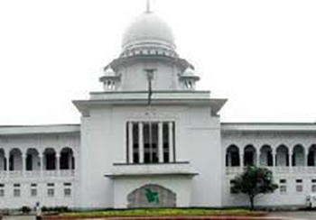
ধন্যবাদ

